Slide 1
Cleaning the environment

Slide 2
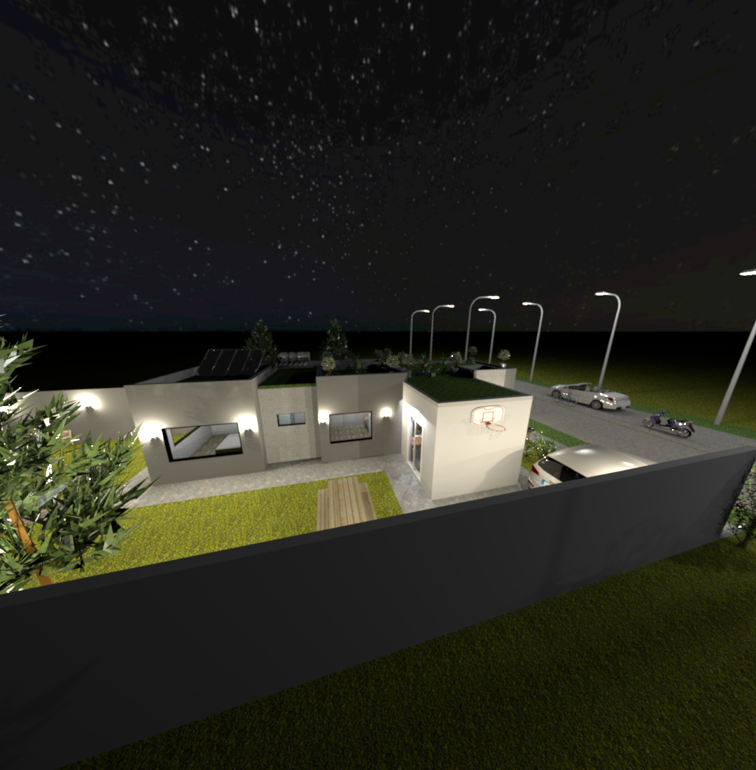

Slide 3
INGRESA A NUESTRO SITIO WEB Y CONOCENOS
http://152.170.73.179/

Slide 12
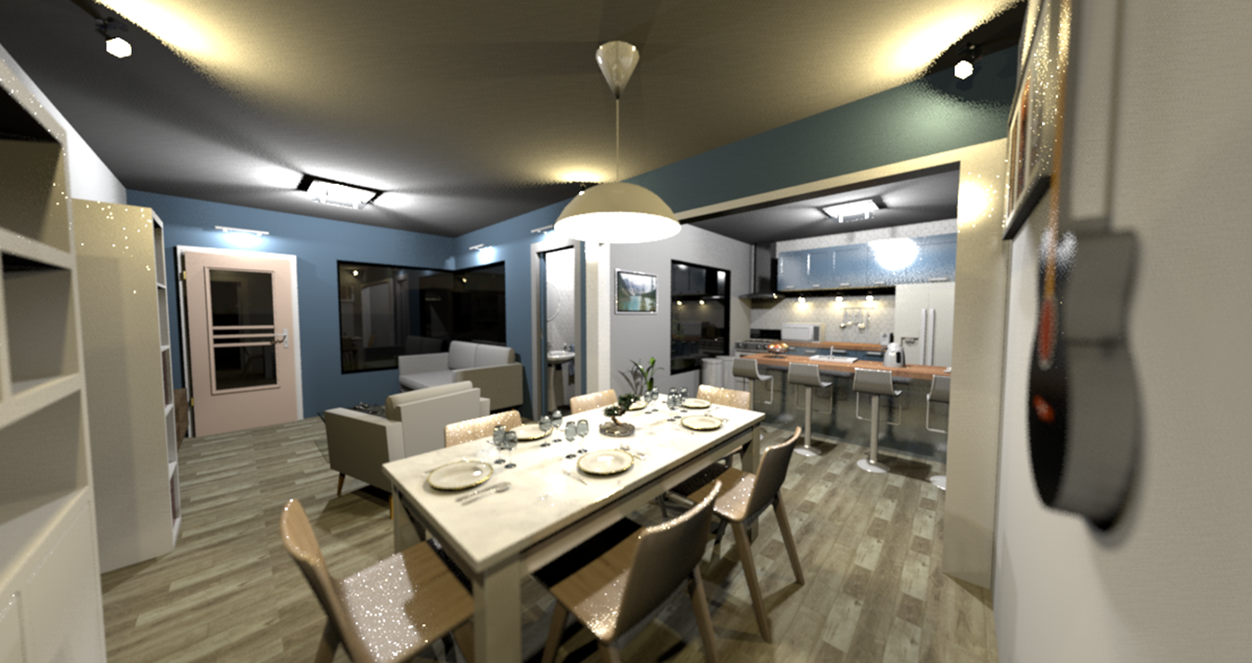

Slide 13
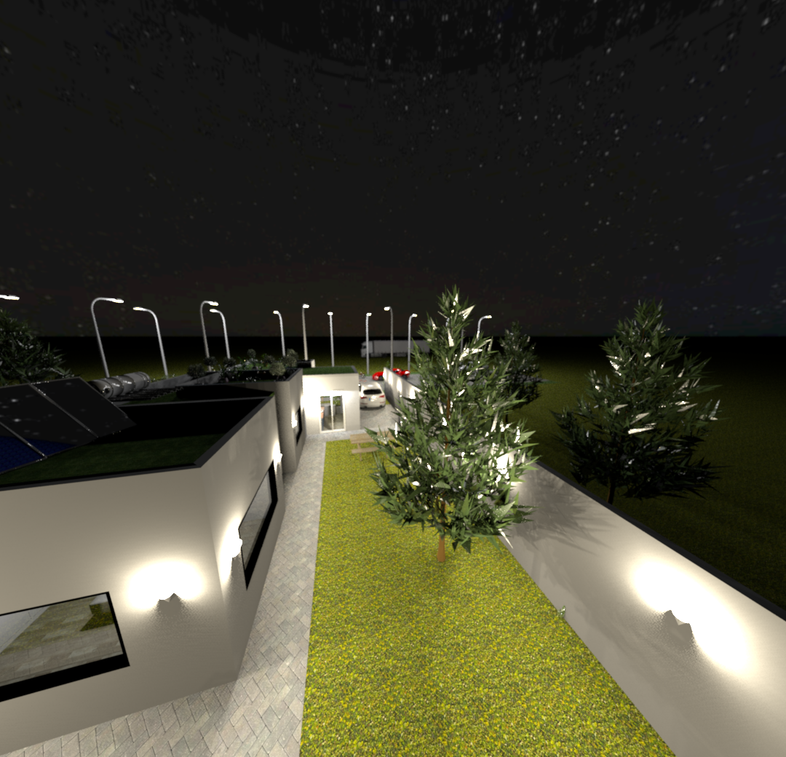

Slide 14
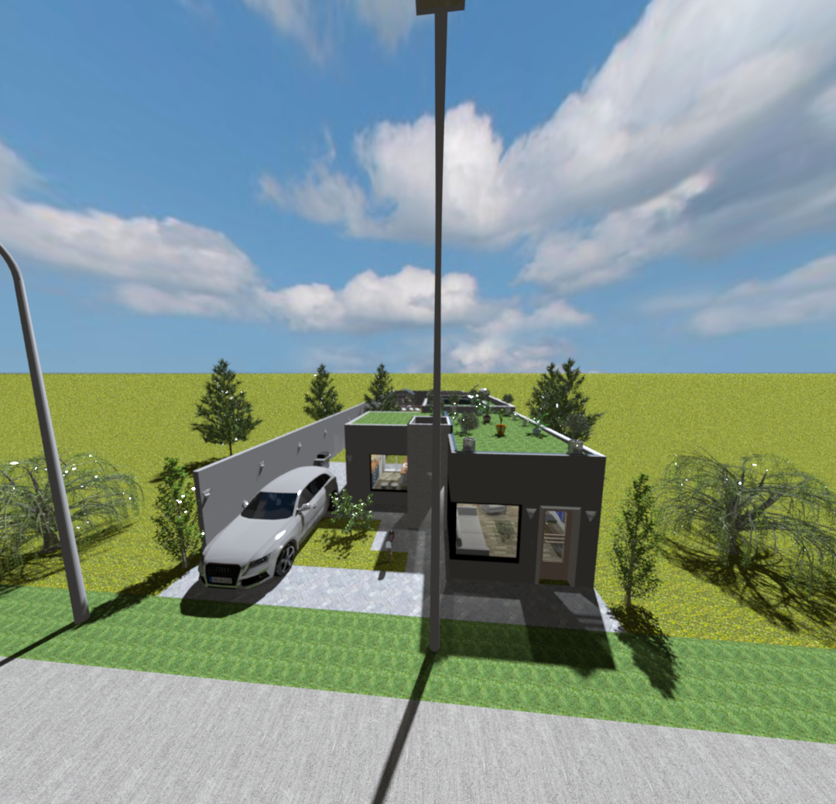

Slide 16
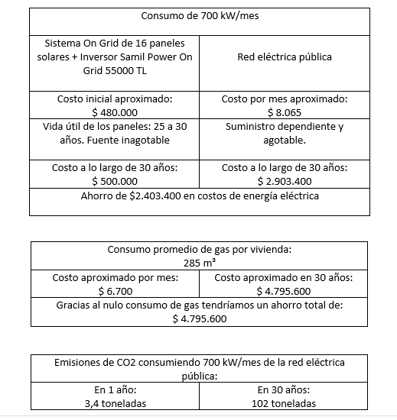

Slide 17
